Slide 1

45+45
+ 38
- 64
- 47
- 58
+ 52
+ 89
+ 37
: 9
- 56

Slide 2



36 : 9
: 4
+14
+ 35
+ 58
: 7
Спасибо, ребята!
: 8
: 6
+ 21
+ 16

Slide 3

43
- 21
+8
:6
+25
*3
: 5
- 11
:5
*7

Slide 4

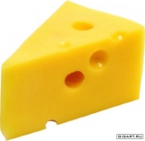
6*4
+26
- 14
:4
+15
*3
:6
-9
:5
*7

Slide 5

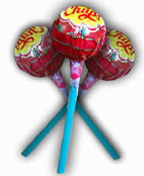

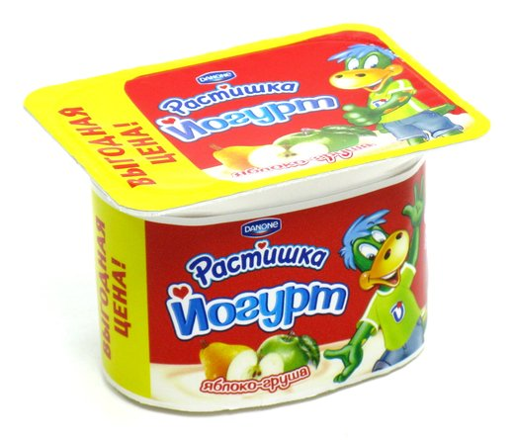
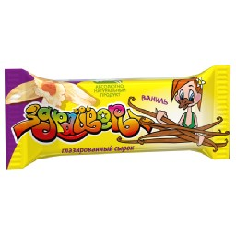
5 рублей
2 рубля
6 рублей
7 рублей
9 рублей
4 Вафли
5 сырков
3 чупа-чупса
6 шоколадок,
8 вафель
7 чупа-чупсов
4 йогурта
7 шоколадок
4 сырка
9 чупа-чупсов
8 йогуртов
9 сырков

